Slide 1





第二学期
第三章
BOM操作
北大青鸟文教集团研究院 出品

Slide 2

预习检查
在JavaScript中，window对象常用方法分别是什么？
document对象的常用方法有哪些？
在JavaScript中，内置对象有哪些？
数组的常用方法和属性有哪些？

Slide 3
金榜秀一秀
优秀榜
第一小组
第二小组
第三小组
进步榜
张三 | 李四 | 张三 | 李四 | 张三 | 李四
000 | 000 | 000 | 000 | 000 | 000
000 | 000 | 000 | 000 | 000 | 000
Notes:
教师根据班级学员完成作业的情况，填写本页表格数据。

Slide 4


回顾与作业点评
在JavaScript中，常用的系统函数有几种？分别是什么？
什么是预解析？其主要作用是什么？
请简述对局部变量、全局变量及隐式全局变量的理解
点评作业的提交情况和共性问题
Notes:
回顾：上次课的

Slide 5

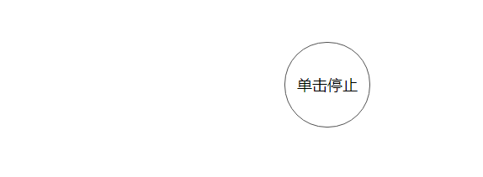
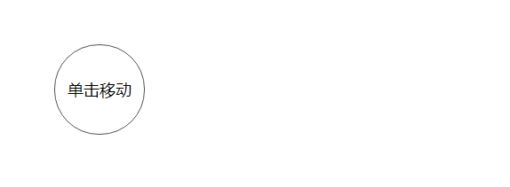
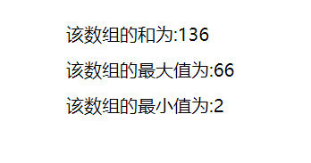


本章任务
查看不同手机介绍
模拟小球移动
求数组中元素的和、最大值和最小值
制作钟表特效

Slide 6


本章目标
掌握BOM的常用属性和方法
掌握JavaScript内置对象的使用
会使用定时函数实现时钟特效

Slide 7
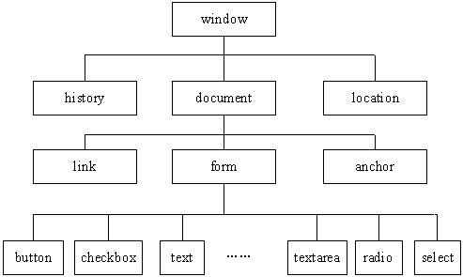
BOM模型 2-1
BOM：浏览器对象模型（Browser Object Model）
BOM提供了独立于内容的、可与浏览器窗口进行互动的对象结构
整个BOM的核心
Notes:
教学指导：讲解BOM模型图的层次结构，及实现功能。说明window对象是整个BOM的核心，引出window对象常用的属性、方法和事件。

Slide 8
BOM模型 2-2
BOM可实现功能
弹出新的浏览器窗口
移动、关闭浏览器窗口以及调整窗口的大小
页面的前进、后退
Notes:
教学指导：
总结一下BOM可实现的功能即可；

Slide 9



Window对象的常用属性
表示浏览器中打开的窗口
常用的属性
属性名称 | 说 明
history | 有关客户访问过的URL的信息
location | 有关当前 URL 的信息
screen | 只读属性，包含客户端显示屏幕的信息
window.属性名= "属性值";
跳转到北大青鸟首页
window.location="https://www.bdqn.cn";
返回浏览器屏幕的宽度，单位为像素
screen.width
Notes:
教学指导：说明常用的属性就是前面提到的BOM模型中的对象，讲解使用语法、示例即可。history和location这两个常用属性后面会详细介绍。

Slide 10
Window对象的常用方法
常用的方法
方法名称 | 说 明
prompt( ) | 显示可提示用户输入的对话框
alert( ) | 显示带有一个提示信息和一个确定按钮的警示框
confirm( ) | 显示一个带有提示信息、确定和取消按钮的对话框
close( ) | 关闭浏览器窗口
open( ) | 打开一个新的浏览器窗口，加载给定 URL 所指定的文档
setTimeout( ) | 在指定的毫秒数后调用函数或计算表达式
setInterval( ) | 按照指定的周期（以毫秒计）来调用函数或表达式
clearTimeout( ) | 用于停止执行setTimeout( )方法的函数代码
clearInterval( ) | 用于停止 setInterval( ) 方法执行的函数代码
Notes:
教学指导：
简介window对象的各方法的功能。并说明接下来重点讲解open()和close()方法。setTimeout( )
和setInterval( )后面讲解。

Slide 11
open()和close()方法 2-1
window.open( "弹窗内容的url", "窗口名称", "窗口特征", true|false );
window.close();

Slide 12

open()和close()方法 2-2
窗口特征
属性名称 | 说 明
height、width | 窗口文档显示区的高度、宽度，以像素计
left、top | 窗口的x坐标、y坐标，以像素计
toolbar=yes | no | 1 | 0 | 是否显示浏览器的工具栏，黙认是yes
scrollbars=yes | no | 1 | 0 | 是否显示滚动条，黙认是yes
location=yes | no | 1 | 0 | 是否显示地址地段，黙认是yes
status=yes | no | 1 | 0 | 是否添加状态栏，黙认是yes
menubar=yes | no | 1 | 0 | 是否显示菜单栏，黙认是yes
resizable=yes | no | 1 | 0 | 窗口是否可调节尺寸，黙认是yes
titlebar=yes | no | 1 | 0 | 是否显示标题栏，黙认是yes
fullscreen=yes | no | 1 | 0 | 是否使用全屏模式显示浏览器，黙认是no。 处于全屏模式的窗口必须同时处于剧院模式
演示示例1：open()和close()的应用
Notes:
教学指导：
1、简介窗口特征。
2、学员了解即可，不需要学员掌握open()方法中的属性；

Slide 13
History对象
保存用户上网的历史记录，可通过window.history属性访问
常用属性和方法
类别 | 名称 | 说 明
属性 | length | 返回历史记录列表中的网址数
方法 | back() | 加载 History 对象列表中的前一个URL
 | forward() | 加载 History 对象列表中的下一个URL
 | go() | 加载 History 对象列表中的某个具体URL
history.back()
history.forward()
history.go(-1)
history.go(1)
等价于浏览器中的“后退”
等价于
等价于
等价于浏览器中的“前进”
!
go()方法的参数还可以是要访问的URL或URL的子串
Notes:
教学指导：
history.length == 0 首次打开，直接访问页面

Slide 14
Location对象
包含有关当前URL的信息，可通过window.location属性访问
常用属性
名称 | 说 明
host | 设置或返回主机名和当前URL的端口号
hostname | 设置或返回当前URL的主机名
href | 设置或返回完整的URL
常用方法
名称 | 说 明
reload() | 重新加载当前文档
replace() | 用新的文档替换当前文档

Slide 15
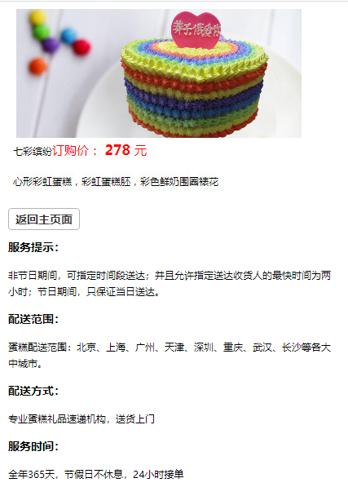


Location和History对象的应用
需求说明
主页面使用Location对象实现跳转和刷新本页
详情页使用History对象实现返回主页面
<!-- home.html关键代码 -->
<a href="javascript:location.href='detail.html'">查看蛋糕详情</a>
<a href="javascript:location.reload()">刷新主页面</a>
<!-- detail.html关键代码 -->
<a href="javascript:history.back()">返回主页面</a>
演示示例2：location和history对象的使用

Slide 16



学员操作——查看不同手机介绍
需求说明
使用HTML+CSS实现手机列表页面布局
主页面实现刷新本页功能，点击手机图片可跳转到对应详情页面
详情点击“后退”按钮返回主页面
完成时间：20分钟
Notes:
教学指导：
提供素材

Slide 17
共性问题集中讲解
常见问题及解决办法
代码规范问题
调试技巧
共性问题集中讲解

Slide 18
Document对象的常用方法
Document对象代表整个HTML文档
Document对象的常用方法
名 称 | 说 明
getElementById() | 返回对拥有指定id的第一个对象的引用
getElementsByName() | 返回带有指定名称的对象的集合
getElementsByTagName() | 返回带有指定标签名的对象的集合
write() | 向文档写文本、HTML表达式或JavaScript代码
对象的id唯一
相同name属性
相同的元素
Notes:
教学指导：
讲解各getElement系列方法的应用场合

Slide 19
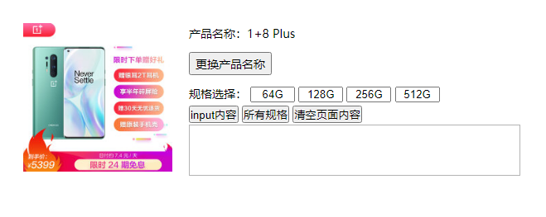
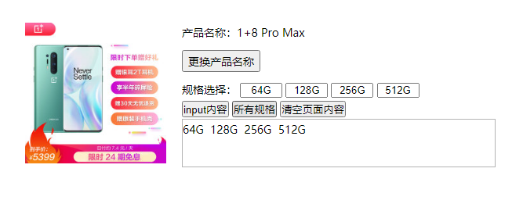
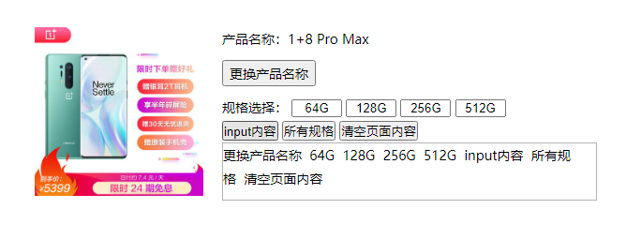

Document对象访问页面元素
动态改变层、标签中的内容
访问相同name的元素
访问相同标签的元素
演示示例3：document对象常用方法
Notes:
教学指导：
讲解innerHTML
数组在后面讲，这里只说明返回值有数组类型即可

Slide 20
小结
如何动态改变层、标签中的内容？
如何访问相同name的元素？
如何访问相同标签的元素？
document.getElementById("phone").innerHTML="1+8 Pro Max";
var aInput=document.getElementsByName("size");
var sStr="";
for(var i=0; i<aInput.length; i++){
sStr+=aInput[i].value+"&nbsp;&nbsp;";
}
document.getElementById("replace").innerHTML=sStr;
var aInput=document.getElementsByTagName("input");
var sStr="";
for(var i=0; i<aInput.length; i++){
sStr+=aInput[i].value+"&nbsp;&nbsp;";
}
document.getElementById("replace").innerHTML=sStr;
Notes:
教学指导：
小结各getElement系列方法及innerHTML的作用

Slide 21
定时函数 3-1
超时调用：setTimeout()
间歇调用：setInterval()
window.setTimeout("调用的函数", 等待的毫秒数);
var myTime＝setTimeout("disptime()", 1000);
1秒(1000毫秒)后执行disptime()函数一次
window.setInterval("调用的函数", 间隔的毫秒数);
var myTime＝setInterval("disptime()", 1000);
每隔1秒(1000毫秒)执行一次disptime()函数

Slide 22
定时函数 3-2
清除函数
clearTimeout()
clearInterval()
clearTimeout(setTimeOut()返回的ID值)
var myTime＝setTimeout("disptime()", 1000);
clearTimeout(myTime);
clearInterval(setInterval()返回的ID值)
var myTime＝setInterval("disptime()", 1000);
clearInterval(myTime);
演示示例4：间歇调用的使用
Notes:
教学指导：
1、讲解两者之间的区别；
2、clearTimeout()清除由setTimeout()设置的定时；
3、clearInterval()清除由setInterval()设置的定时；

Slide 23

定时函数 3-3
示例4也可以使用超时调用来实现
!
如果要多次调用，使用setInterval()
或者让被调函数自身再次调用setTimeout()
演示示例5：超时调用的使用

Slide 24
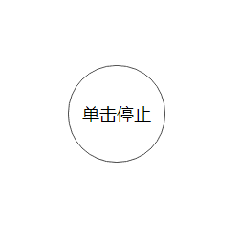
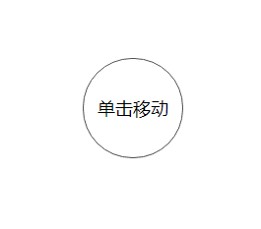
学员操作——模拟小球移动
需求说明
初识打开页面，小球上显示“单击移动”
单击小球，小球开始向右移动，显示文字变为“单击停止”
再次单击小球，小球停止移动，显示文字变为“单击移动”
完成时间：20分钟

Slide 25
共性问题集中讲解
常见问题及解决办法
代码规范问题
调试技巧
共性问题集中讲解

Slide 26
JavaScript内置对象
Array：用于在单独的变量名中存储一系列的值
String：用于支持对字符串的处理
Math：用于执行常用的数学任务，包含若干个数字常量和函数
Date：用于操作日期和时间
Notes:
教学指导：说明什么是内置对象，以及各内置对象的作用，说明重点讲解Date对象。

Slide 27
Array对象 3-1
创建数组
为数组元素赋值
访问数组
new Array();
new Array(size);
new Array(element0, element1, …, elementN);
var fruit = new Array("apple", "orange", " peach", "banana");
var fruit = ["apple","orange","peach","banana"];
数组名[下标]
var fruit = new Array(4);
fruit [0] = "apple";
fruit [1] = "orange";
fruit [2] = "peach";
fruit [3] = "banana";

Slide 28

Array对象 3-2
常用属性和方法
类别 | 名称 | 描述
属性 | length | 设置或返回数组中元素的数目
方法 | join() | 把数组的所有元素放入一个字符串，通过逗号或指定的分隔符进行分隔
 | sort() | 对数组排序
 | push() | 向数组末尾添加一个或更多元素，并返回新的长度
 | forEach() | 遍历数组，forEach()方法不会直接修改原始数组，但是回调函数可能会修改
更多方法可查阅JavaScript Array对象参考手册https://www.w3school.com.cn/jsref/jsref_obj_array.asp
演示示例6：数组的应用
Notes:
教学指导：
亦可查阅ECMA-262规范：https://tc39.es/ecma262/#sec-array-objects
1、比较Java数组讲解，
2、先讲解join、sort、push方法，下一页讲解forEach方法
3、sort()和push()方法简介功能即可，演示join( )方法
4、演示示例是使用string对象的split()方法，将一个字符串分割成数组元素，然后使用join()方法将数组元素放入一个字符串中，并使用符号“-”分隔数组元素，最后显示在页面中。

Slide 29
Array对象 3-3
forEach()方法
callback参数：为数组中的每个元素执行的函数
currentValue：数组中正在处理的当前元素
index：可选，数组中正在处理的当前元素的索引
array：可选，forEach()方法正在操作的数组
thisArg参数：可选，callback函数中的this可以引用的对象
array.forEach(callback[, thisArg]);
callback(currentValue[, index[, array]])
演示示例7：forEach()使用

Slide 30
学员操作——求数组中元素的和、最大值和最小值
需求说明
遍历数组，计算数组中所有元素的和
遍历数组，获得数组元素中的最大值和最小值
将求得的和、最大值和最小值显示在页面中
完成时间：20分钟

Slide 31
共性问题集中讲解
常见问题及解决办法
代码规范问题
调试技巧
共性问题集中讲解

Slide 32
Date对象 2-1
用于处理日期和时间
使用自UTC（Coordinated Universal Time，国际协调时间）1970年1月1日0时开始经过的毫秒数来保存日期
创建Date对象
new Date();
new Date(dateString);
var today=new Date(); // 返回当前日期和时间
var sdate=new Date("July 15,2020,10:07:42"); // 返回指定日期和时间

Slide 33
Date对象 2-2
常用方法
方 法 | 说 明
getDate() | 返回 Date 对象的一个月中的每一天，其值介于1～31之间
getDay() | 返回 Date 对象的星期中的每一天，其值介于0～6之间
getHours() | 返回 Date 对象的小时数，其值介于0～23之间
getMinutes() | 返回 Date 对象的分钟数，其值介于0～59之间
getSeconds() | 返回 Date 对象的秒数，其值介于0～59之间
getMonth() | 返回 Date 对象的月份，其值介于0～11之间
getFullYear() | 返回 Date 对象的年份，其值为4位数
getTime() | 返回自某一时刻（1970年1月1日）以来的毫秒数
演示示例8：时钟特效
Notes:
教学指导：简介各方法，重点说明：
1、getDay()：0－表示周日，1－表示周1，6－表示周6。
2、getMonth()：0－11，0表示1月分，11表示12月份。

Slide 34
学员操作——制作钟表特效
需求说明
使用Date对象的方法获取当前时间的小时、分钟和秒
使用定时器调用计时器函数模拟时钟特效
// 计算表针旋转的角度
// 秒针每秒转过6度，分针每分钟转过6度，时针每小时转过30度
second.style.WebkitTransform = "rotate(" + s * 6 + "deg)";
minute.style.WebkitTransform = "rotate(" + m * 6 + "deg)";
hour.style.WebkitTransform = "rotate(" + h * 30 + "deg)";
second.style.MozTransform = "rotate(" + s * 6 + "deg)";
minute.style.MozTransform = "rotate(" + m * 6 + "deg)";
hour.style.MozTransform = "rotate(" + h * 30 + "deg)";}
完成时间：20分钟
Notes:
教学指导：
提供素材

Slide 35
共性问题集中讲解
常见问题及解决办法
代码规范问题
调试技巧
共性问题集中讲解

Slide 36

Math对象
提供与数学相关的功能
常用方法
如何实现返回一个1～100（含1和100）之间的整数？
方法 | 说 明 | 示例
ceil() | 对参数进行上舍入 | Math.ceil(25.5);返回26 Math.ceil(-25.5);返回-25
floor() | 对参数进行下舍入 | Math.floor(25.5);返回25 Math.floor(-25.5);返回-26
round() | 把参数四舍五入为最接近的数 | Math.round(25.5);返回26 Math.round(-25.5);返回-26
random() | 返回0~1之间的随机数 | Math.random(); 例如：0.6273608814137365
Math.floor(Math.random()*100+1);
演示示例9：随机选择颜色
Notes:
教学指导:对照示例讲解各函数的作用，可以对比Java中Math对象的方法。并说明应该场合。
补充提问：如何返回2～99？Math.floor(Math.random()*98+2);

Slide 37
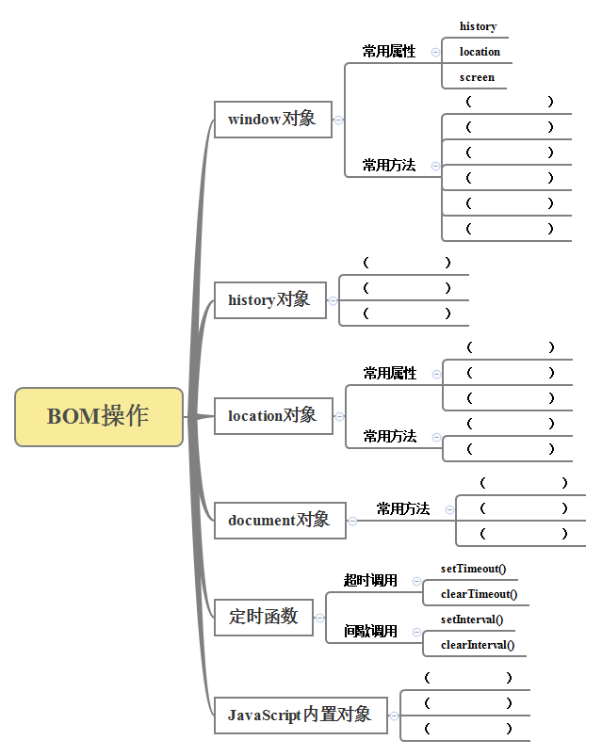
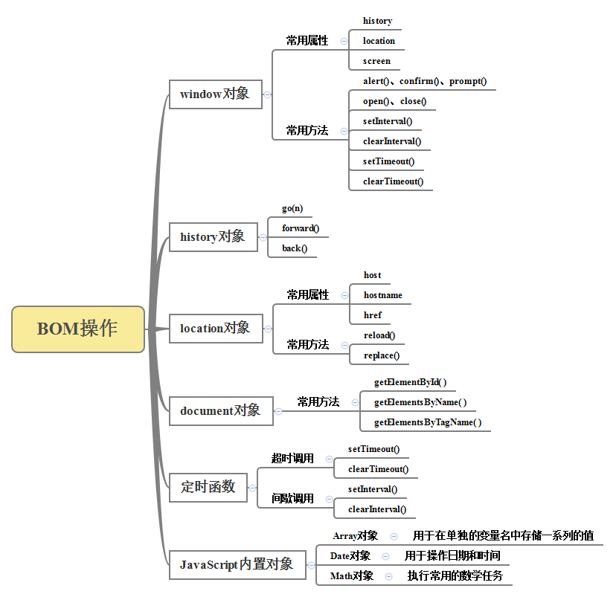

总结
北大青鸟文教集团研究院 出品

Slide 38
作业
在《学习能力成长簿》中完成
复习作业
梳理本章内容，整理笔记，绘制思维导图、完成课后练习
教员备课时根据班级情况在此添加内容，应区分必做、选做内容，以满足不同层次学员的需求
预习作业
预习下一章学生用书，完成预习测试
简述DOM的分类以及节点间的关系
如何按层次关系访问节点？
style属性和className在改变样式上有什么区别？
Notes:
教学指导：
预习作业测试题用于下次上课前进行全班同学集中测试。因此教员要在本次课布置下去。布置预习测试题的目的是要求学员进行预习，保障下次学员学习质量。
不少于4道题，其中至少包含一道简述题，主要了解学员对重要知识点的理解程度

